Slide 1
Игры на развитие внимания
Разработчик воспитатель МКДОУ №52
пгт. Дружинино Певцова Я.С

Slide 2
Найди отличия

Slide 3
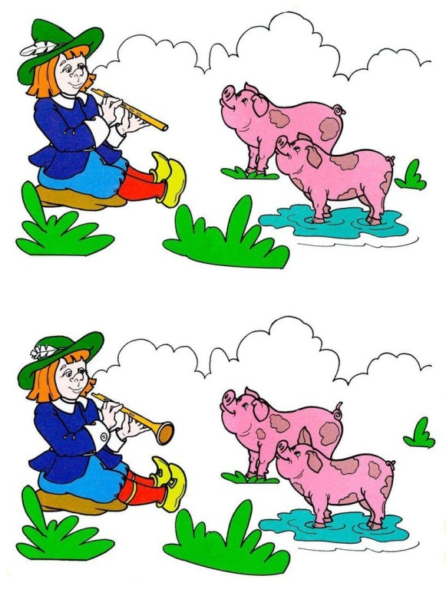

Slide 4
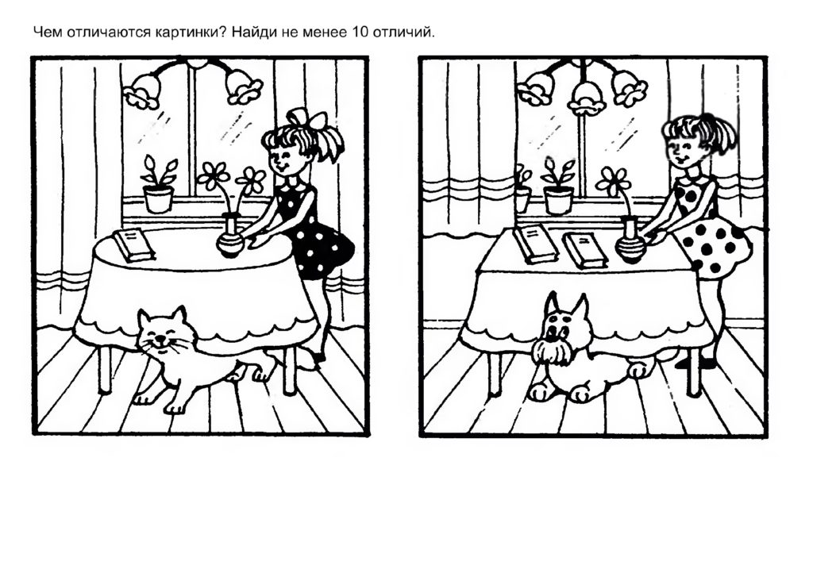

Slide 5
